Slide 1

Инвестиционный симулятор рынка недвижимости
Вилков Иван Николаевич
ЭКОНОМИКА И УПРАВЛЕНИЕ НЕДВИЖИМОСТЬЮ (ЭЛЕКТИВ)
ПРОЕКТИРОВАНИЕ ПЕДАГОГИЧЕСКОГО ЭКСПЕРИМЕНТА

Slide 2



Актуальность и проблема
Проблемное поле:
Студенты усваивают теорию, но не умеют применять её в динамичной, рисковой среде.
Существующие кейсы статичны, не учитывают макроэкономические шоки и долгосрочные последствия.
Нет навыков управления портфелем, оценки рисков, работы с неполной информацией.
Слабая мотивация из-за абстрактности заданий.
Основное противоречие: знания есть, а способность действовать в условиях неопределённости не формируется.

Slide 3
Цель и образовательные результаты
Цель эксперимента
Образовательные результаты
Доказательно оценить, как ИИ-симулятор и ИИ-тьютор влияют на качество инвестиционных решений студентов.
Умение анализировать рынок, выбирать стратегии, работать с рисками.
Навыки прогнозирования и аргументации.
Развитие системного мышления
Дополнительный эффект
Формирование метакогнитивных навыков через рефлексию.

Slide 4
Исследовательский вопрос и гипотеза
Исследовательский вопрос: Как использование ИИ-симулятора (с макроэкономическими сценариями) влияет на способность студентов обоснованно принимать инвестиционные решения в условиях неопределённости?
Гипотеза (базовая)
Гипотеза (усиленная, с ИИ-тьютором)
Внедрение симулятора повышает качество обоснования решений и точность прогнозов за счёт наглядной обратной связи.
Добавление ИИ-персоны, организующей рефлексивный диалог, дополнительно улучшает глубину аргументации, выявление рисков и перенос стратегий в новые контексты.

Slide 5

Теоретическая рамка
Деятельностный подход
Симулятор как инструмент, опосредующий деятельность.
Ситуационное обучение
Аутентичная среда рынка.
Теория когнитивной нагрузки
Автоматизация расчётов освобождает ресурсы для стратегического мышления.
Теория саморегуляции
Обратная связь развивает метакогнитивные навыки.

Slide 6
Дизайн эксперимента
Дизайн: квазиэксперимент с пред-тестом и пост-тестом (возможно, с контрольной группой).
Участники: студенты электива (20–30 чел.), команды по 2–4 чел.
Этапы:
01
02
03
T0
Симуляция
T1
Решение стандартного кейса + анкета самооценки.
10 раундов (1 раунд = 1 год), решения по портфелю, обратная связь от ИИ-тьютора.
Новый кейс, защита стратегии, повторная анкета.
Измеряемые показатели:
Качество аргументации (экспертная оценка)
Точность прогнозов (сравнение ожидаемой и фактической доходности)
Итоговый капитал
Вовлечённость и самооценка

Slide 7
ИИ-архитектура
Тип ИИ: гибрид – симулятор + аналитика + агентный пайплайн + ИИ-персона (тьютор).
Структура
Формализация
Ядро – модель динамики рынка (формулы изменения цен, аренды, макрофакторы).
Сценарии – загружаемые макроэкономические прогнозы.
ИИ-тьютор – LLM, который: даёт аналитический обзор перед раундом; задаёт уточняющие вопросы; после раунда предоставляет персонализированную обратную связь; проводит итоговое собеседование-защиту.
Чёткие правила игры, формулы, ограничения, протокол взаимодействия.
Семантический лифт
Интерпретация сценариев, рефлексия, связь с теорией, обоснование стратегий.

Slide 8
Уровень и планка эксперимента
Текущий уровень – 4 (ИИ как тренажёр функции): цикл попытка → обратная связь → критерий → исправление → новая попытка → след → рефлексия.
Что реально меняется
Потенциальный подъём на уровень 5 – архитектура курса
Деятельность студентов (от пассивного к активному управлению)
Характер обратной связи (мгновенная, персонализированная)
Роль преподавателя (тьютор-наблюдатель)
Оценивание (процесс, а не только результат)
Несколько ИИ-ролей (критик, аналитик)
Единое цифровое пространство
Интеграция с внешними данными
Внешние эксперты

Slide 9
Риски деградации и меры удержания
Где может деградировать
Что удерживать
Игра без рефлексии → развлечение
ИИ даёт готовые ответы → подмена мышления
Оценка только по капиталу → рискованные стратегии
Отсутствие логов → нет данных для анализа
Технические сбои
Обязательное письменное обоснование каждого решения
Рефлексивный диалог с ИИ-тьютором
Критерии оценки, включающие аргументацию, риски, адаптивность
Регулярные групповые обсуждения
Прозрачность и стабильность симулятора

Slide 10

Паттерны и масштабируемость
Ключевые паттерны решения:
Course persona / tutor
Project studio / research pipeline
ИИ-тьютор как педагогический участник, индивидуализирующий обучение.
Проектная среда для исследования рынка, развивающая практические навыки.
Локальный охват
Что масштабируется
Дисциплина «Экономика и управление недвижимостью»
Разработанный симулятор и сценарии
Целевая группа студентов
Определенный временной отрезок эксперимента
Методология симуляционного обучения в целом
Архитектура ИИ-тьютора для различных курсов
Системы сбора и анализа образовательных данных
Принципы оценивания процесса обучения
Элемент портфеля ТюмГУ:
Образовательный симулятор для экономических дисциплин
Пример использования LLM для рефлексивного диалога
Методика оценки решений в симуляционной среде
Прототип управляемой «песочницы» для обучения

Slide 11
План реализации
01
02
Разработка симулятора
Создание ИИ-тьютора
Определение правил, формул и макроэкономических сценариев.
Промпт-инжиниринг для интерактивной обратной связи.
03
04
Подготовка материалов
Пилотное тестирование
Разработка инструкций для студентов и критериев оценивания решений.
Отладка симулятора и тьютора на малой группе студентов.
05
06
Полноценное внедрение
Сбор данных и анализ
Использование симулятора в рамках 2–3 практических занятий.
Оценка результатов эксперимента и подготовка отчета.
Сроки реализации: в течение осеннего семестра 2026/27 учебного года.

Slide 12
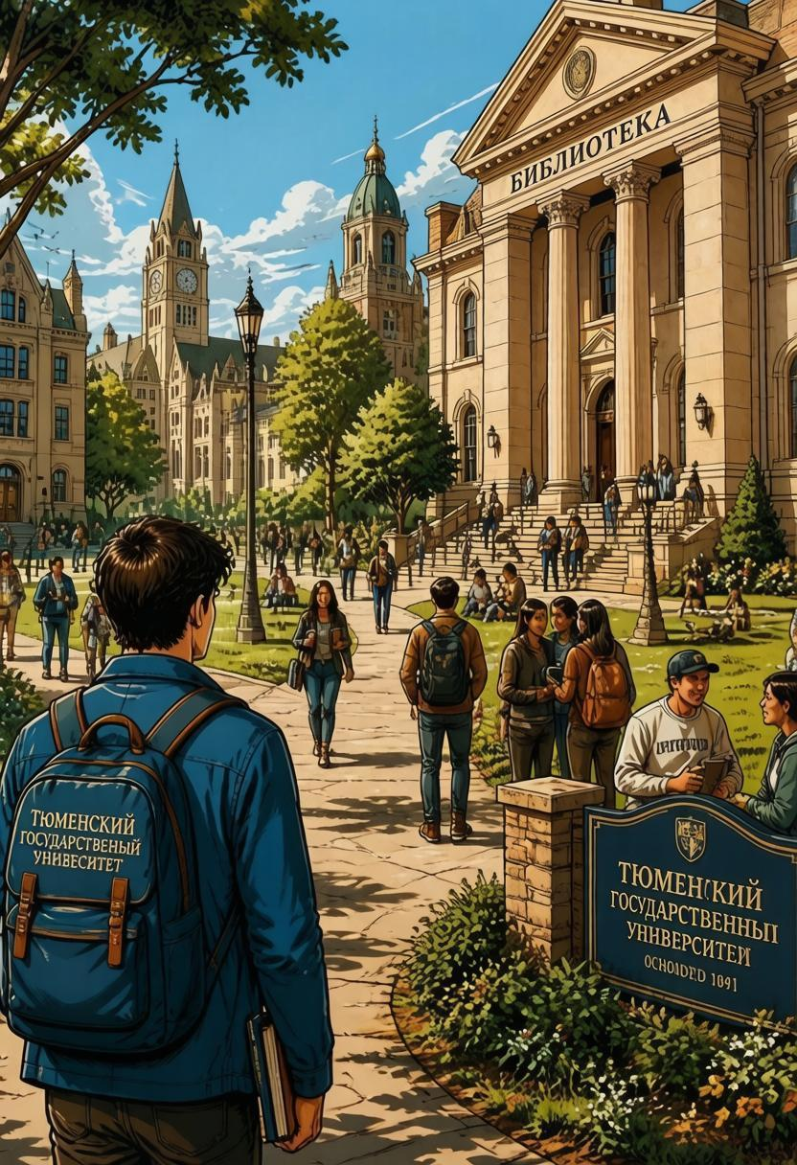


Ожидаемые результаты и вклад
Повышение качества обоснования инвестиционных решений и точности прогнозов.
Формирование метакогнитивных навыков.
Повышение вовлечённости.
Навык работы в условиях неопределенности.
Методический кейс и прототип для других дисциплин.

